Slide 1

PROGRAMACIÓN ii – UNIDAD 1
Ing. Gastón Weingand (gaston.weingand@uai.edu.ar)

Slide 2
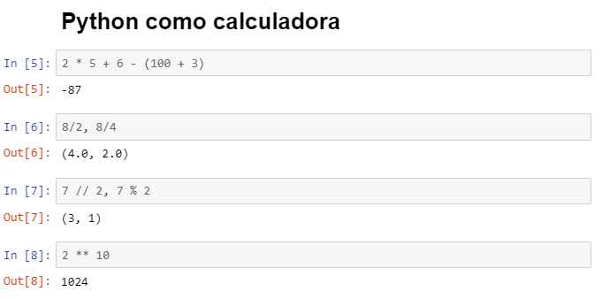
5-Lenguaje python

Slide 3
5-Lenguaje python
print(“Hola mundo”) #Comentario de línea
“““Comentario multi-
línea”””
HOLA MUNDO Y COMENTARIOS
En un archivo llamado holamundo.py escribimos…

Slide 4
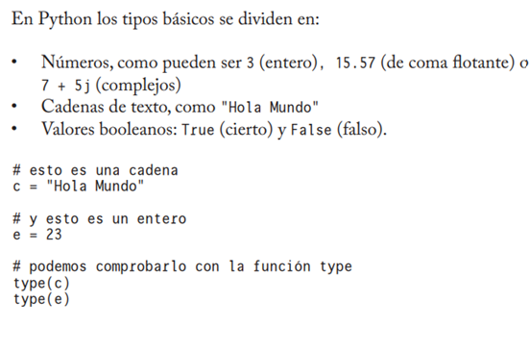
5-Lenguaje python

Slide 5
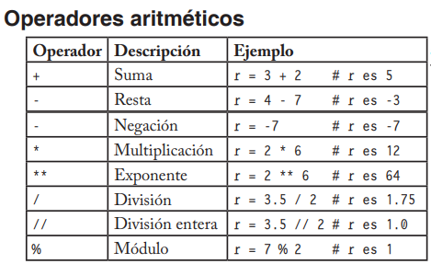
5-Lenguaje python

Slide 6
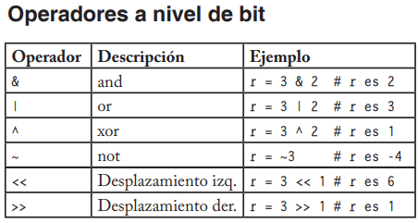
5-Lenguaje python

Slide 7

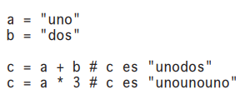
5-Lenguaje python

Slide 8

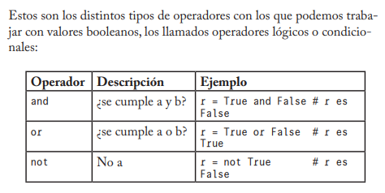
5-Lenguaje python

Slide 9
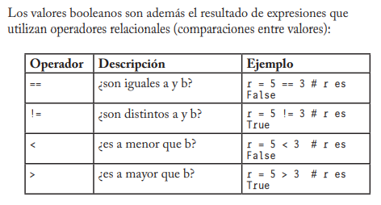
5-Lenguaje python

Slide 10
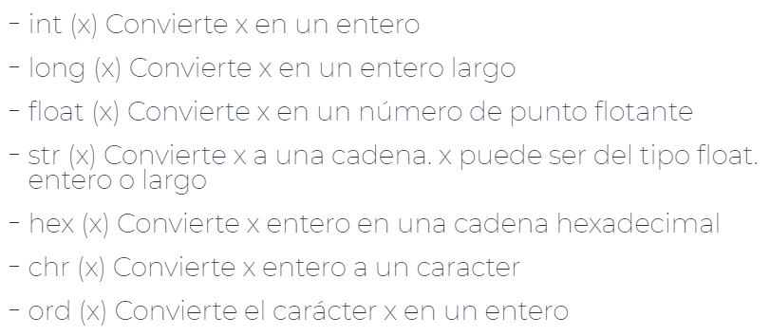
5-Lenguaje python
Conversión de tipos primitivos

Slide 11
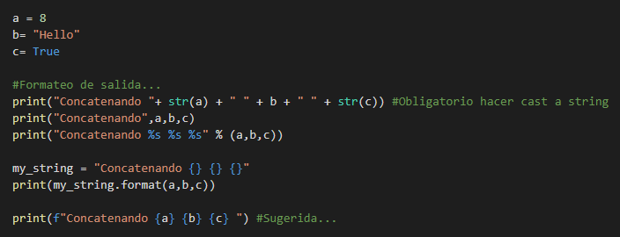
5-Lenguaje python
Formateo de salida

Slide 12
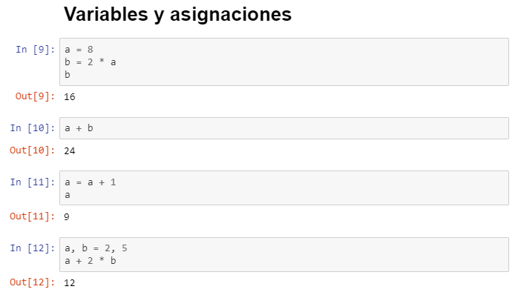
5-Lenguaje python

Slide 13

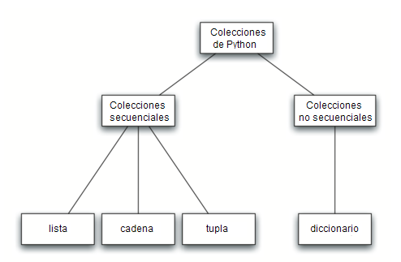
5-Lenguaje python

Slide 14
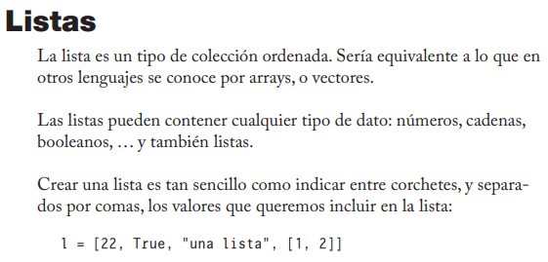
5-Lenguaje python

Slide 15
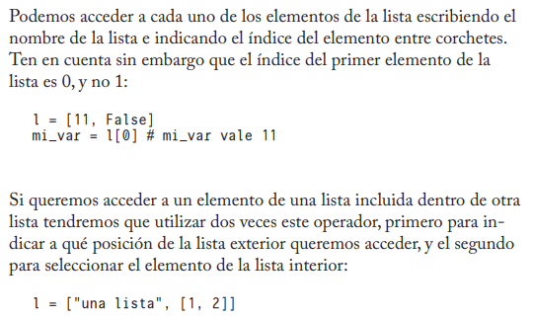

5-Lenguaje python - Listas

Slide 16
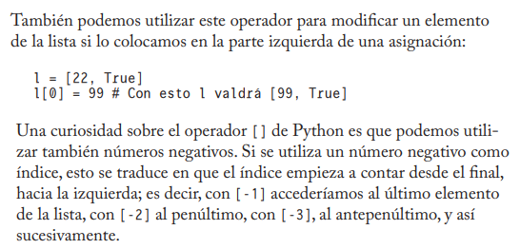
5-Lenguaje python - Listas

Slide 17
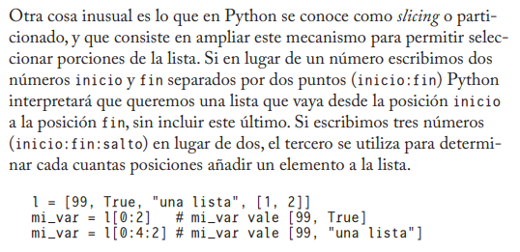
5-Lenguaje python - Listas

Slide 18
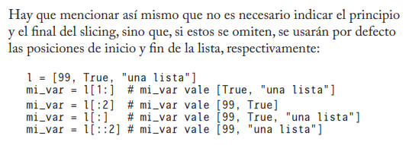
5-Lenguaje python - Listas

Slide 19
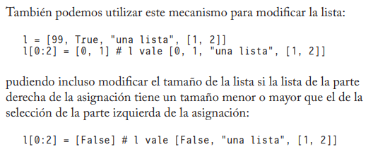
5-Lenguaje python - Listas

Slide 20
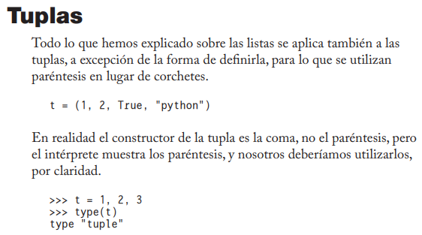
5-Lenguaje python

Slide 21
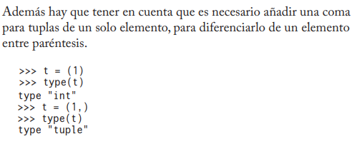
5-Lenguaje python - Tuplas

Slide 22
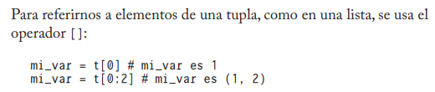
5-Lenguaje python - Tuplas

Slide 23
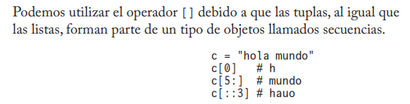
5-Lenguaje python - Tuplas
Una cadena también es una secuencia…

Slide 24
5-Lenguaje python - Tuplas
Las tuplas son inmutables: Una vez creadas no se puede hacer update sobre los datos asignados inicialmente
Tienen un tamaño fijo
Las tuplas son más “livianas” que las listas
Se aconsejan solo para ahorrar memoria

Slide 25
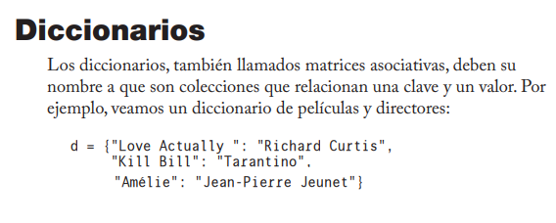
5-Lenguaje python

Slide 26
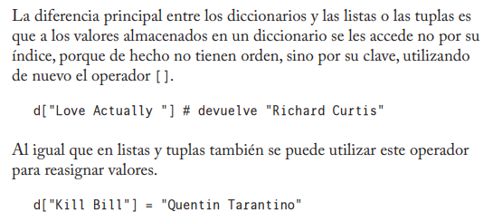
5-Lenguaje python - Diccionarios

Slide 27
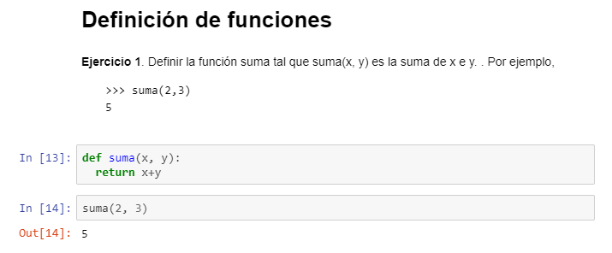
5-Lenguaje python
Aclaración importante: Las instrucciones que pertenecen a un segmento del código (Condicionales, funciones, bucles, etc.) se tabulan con 4 espacios, no se aconseja la tecla tab.

Slide 28
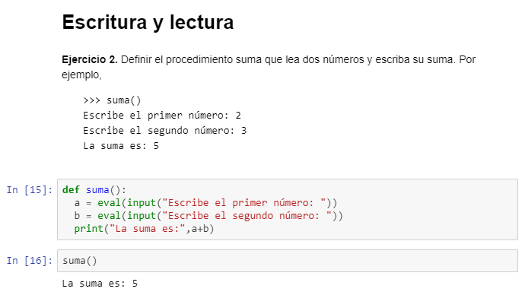
5-Lenguaje python
Se aconseja el uso de cast directo a int en el caso de números enteros -> int(input(…
eval podría ejecutar código malicioso. Cuidado!
Notes:
Eval puede ejecutar código python directo: Por ejemplo eval(“print(89)”) puede ejecutar directamente la sentencia de impresión por pantalla de 89

Slide 29
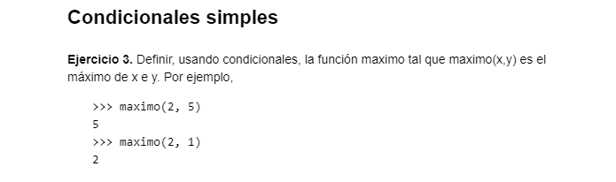
5-Lenguaje python

Slide 30
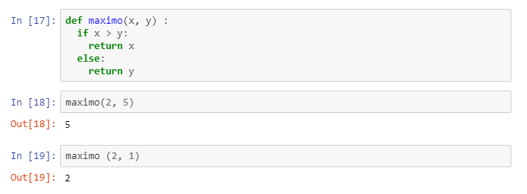
5-Lenguaje python

Slide 31
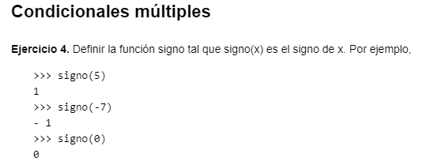
5-Lenguaje python

Slide 32
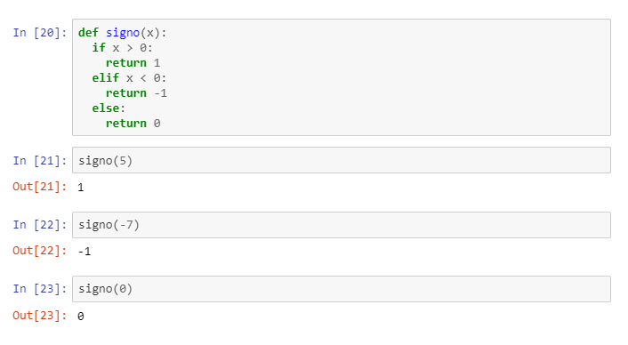
5-Lenguaje python

Slide 33
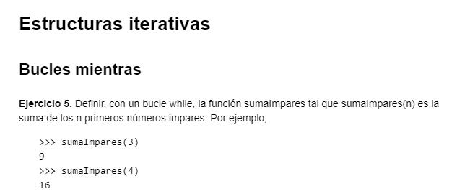
5-Lenguaje python

Slide 34
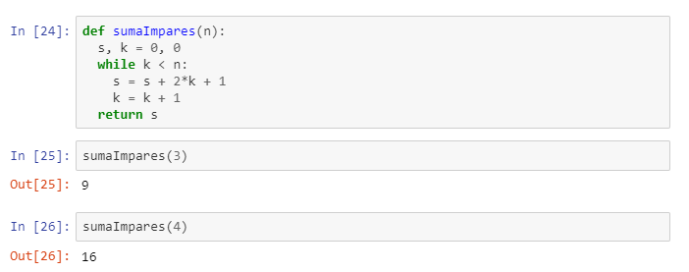
5-Lenguaje python

Slide 35
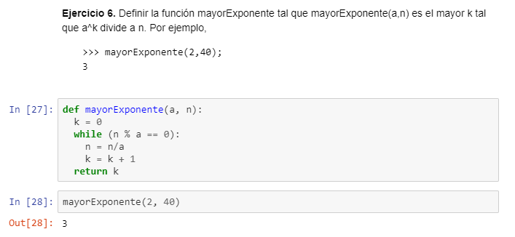
5-Lenguaje python

Slide 36
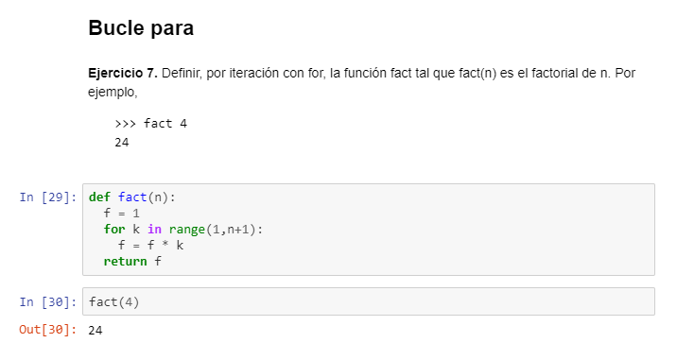
5-Lenguaje python
Sentencia for range (start (opcional) = 0, stop, step (opcional) = 1)

Slide 37
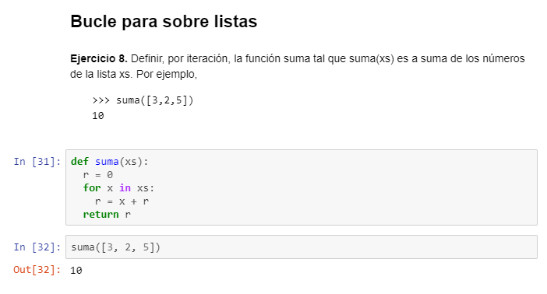
5-Lenguaje python

Slide 38
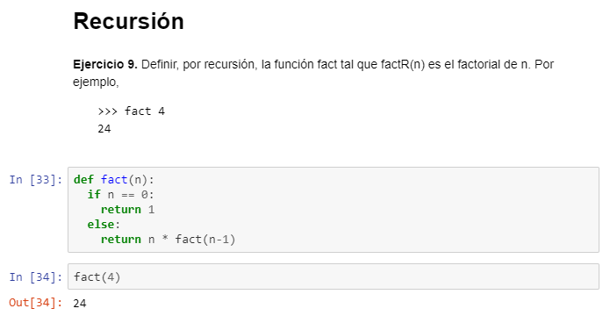
5-Lenguaje python

Slide 39
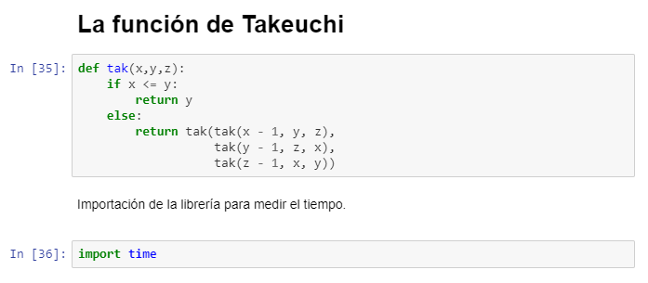
5-Lenguaje python

Slide 40
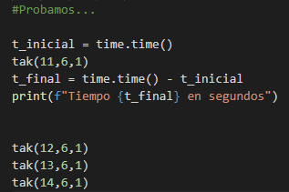
5-Lenguaje python

Slide 41
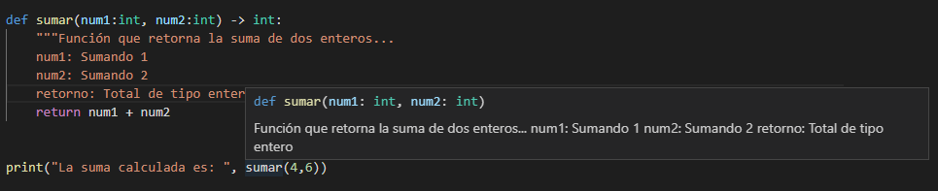
5-Lenguaje python
Documentación (Docstring) y tipado estático de parámetros

Slide 42
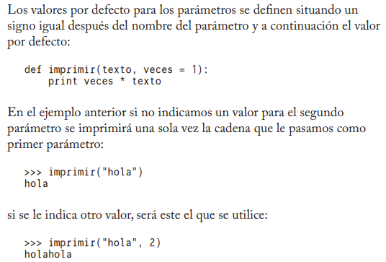
5-Lenguaje python
Algunos detalles más para las funciones…

Slide 43
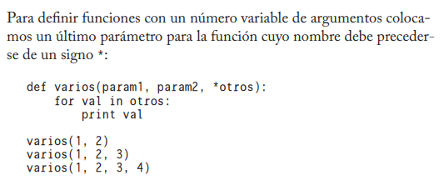
5-Lenguaje python
Algunos detalles más para las funciones…

Slide 44
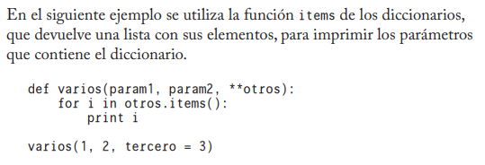
5-Lenguaje python
Algunos detalles más para las funciones…

Slide 45
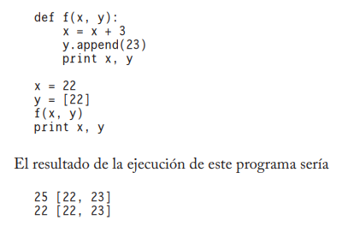
5-Lenguaje python
Algunos detalles más para las funciones…
¿Qué explicación le damos a este código?
Notes:
Como vemos la variable x no conserva los cambios una vez salimos de la función porque los enteros son inmutables en Python. Sin embargo, la variable y si los conserva, porque las listas son mutables. En resumen: los valores mutables se comportan como paso por referencia, y los inmutables como paso por valor.

Slide 46
5-Lenguaje python
Funciones útiles de Listas, diccionarios y cadenas

Slide 47
5-Lenguaje python
Diccionarios
D.get(k[, d]) Busca el valor de la clave k en el diccionario. Es equivalente a utilizar D[k] pero al utilizar este método podemos indicar un valor a devolver por defecto si no se encuentra la clave, mientras que con la sintaxis D[k], de no existir la clave se lanzaría una excepción.

Slide 48
5-Lenguaje python
Diccionarios
D.has_key(k) Comprueba si el diccionario tiene la clave k. Es equivalente a la sintaxis k in D.
D.items() Devuelve una lista de tuplas con pares clave-valor
D.keys() Devuelve una lista de las claves del diccionario.

Slide 49
5-Lenguaje python
Diccionarios
D.pop(k[, d]) Borra la clave k del diccionario y devuelve su valor. Si no se encuentra dicha clave se devuelve d si se especificó el parámetro o bien se lanza una excepción.
D.values() Devuelve una lista de los valores del diccionario.

Slide 50
5-Lenguaje python
Cadenas
S.count(sub[, start[, end]]) Devuelve el número de veces que se encuentra sub en la cadena. Los parámetros opcionales start y end definen una subcadena en la que buscar.
S.find(sub[, start[, end]]) Devuelve la posición en la que se encontró por primera vez sub en la cadena o -1 si no se encontró.

Slide 51
5-Lenguaje python
Cadenas
S.join(sequence) Devuelve una cadena resultante de concatenar las cadenas de la secuencia seq separadas por la cadena sobre la que se llama el método.
S.partition(sep) Busca el separador sep en la cadena y devuelve una tupla con la subcadena hasta dicho separador, el separador en si, y la subcadena del separador hasta el final de la cadena. Si no se encuentra el separador, la tupla contendrá la cadena en si y dos cadenas vacías.

Slide 52
5-Lenguaje python
Cadenas
S.replace(old, new[, count]) Devuelve una cadena en la que se han reemplazado todas las ocurrencias de la cadena old por la cadena new. Si se especifica el parámetro count, este indica el número máximo de ocurrencias a reemplazar.
S.split([sep [,maxsplit]]) Devuelve una lista conteniendo las subcadenas en las que se divide nuestra cadena al dividirlas por el delimitador sep. En el caso de que Revisitando objetos 55 no se especifique sep, se usan espacios. Si se especifica maxsplit, este indica el número máximo de particiones a realizar.

Slide 53
5-Lenguaje python
Listas
L.append(object) Añade un objeto al final de la lista. L.count(value) Devuelve el número de veces que se encontró value en la lista.
L.extend(iterable) Añade los elementos del iterable a la lista.
L.index(value[, start[, stop]]) Devuelve la posición en la que se encontró la primera ocurrencia de value. Si se especifican, start y stop definen las posiciones de inicio y fin de una sublista en la que buscar.

Slide 54
5-Lenguaje python
Listas
L.insert(index, object) Inserta el objeto object en la posición index.
L.pop([index]) Devuelve el valor en la posición index y lo elimina de la lista. Si no se especifica la posición, se utiliza el último elemento de la lista.
L.remove(value) Eliminar la primera ocurrencia de value en la lista

Slide 55
5-Lenguaje python
Listas
L.reverse() Invierte la lista. Esta función trabaja sobre la propia lista desde la que se invoca el método, no sobre una copia.
L.sort(cmp=None, key=None, reverse=False) Ordena la lista. Si se especifica cmp, este debe ser una función que tome como parámetro dos valores x e y de la lista y devuelva -1 si x es menor que y, 0 si son iguales y 1 si x es mayor que y. El parámetro reverse es un booleano que indica si se debe ordenar la lista de forma inversa, lo que sería equivalente a llamar primero a L.sort() y después a L.reverse().

